Slide 1
02.25 Meeting - 20
吳定洋
1

Slide 2
Table of contents
01
Testing DNN Model on Localization Accuracy Over Time and begin to test Transfer learning (Conti.)
Purpose of the Experiment
Methodology
Experiment
Future work
2

Slide 3
Purpose of the Experiment
3

Slide 4
探討更複雜模型對於定位準確度影響，用更多層的 DNN 來訓練定位模型並比較。
探討 transfer learning (fine-tuning) 新資料的數量對於定位模型衰退速度影響，並觀察透過此方法(transfer learning)，能夠多大程度的抵抗時間衰退(從 0 week ~ 4 week 準確度變化)
4

Slide 5
Methodology(1)
5

Slide 6
本次實驗模型設置 ( shallowDNN & DeeperDNN)
本次DNN模型分成 shallow 和 Deeper 來觀察增加 DNN layer 層數對於準確度影響
Baseline Model: 完全未更新 mcAP，僅使用 RSSI 資料訓練的模型
特徵：
4 mcAP Model: 所有 AP 均更新為 mcAP，包含 RSSI, distance 和 StdDev 資料
特徵： + 4 個AP的 StdDev
1 mcAP(Best) Model: 僅更新 1 個 mcAP，且選擇影響最大者（AP1）
特徵： + AP1 的 StdDev
2 mcAP(Best) Model: 僅更新 2 個 mcAP，選擇效果最佳的 AP 更新組合 ( AP1 & AP3 )
特徵： + AP1, AP3 的 StdDev
3 mcAP(Best) Model: 僅更新 3 個 mcAP，選擇效果最佳的 AP 更新組合 ( AP1 & AP2 & AP3 )
特徵： + AP1, AP2, AP3 的 StdDev
AP1_Rssi | AP2_Rssi | AP3_Rssi | AP4_Rssi
AP1_Rssi | AP2_Rssi | AP3_Rssi | AP4_Rssi | AP1_distance | AP2_distance | AP3_distance | AP4_distance
AP1_Rssi | AP2_Rssi | AP3_Rssi | AP4_Rssi | AP1_distance
AP1_Rssi | AP2_Rssi | AP3_Rssi | AP4_Rssi | AP1_distance | AP3_distance
AP1_Rssi | AP2_Rssi | AP3_Rssi | AP4_Rssi | AP1_distance | AP2_distance | AP3_distance
6

Slide 7

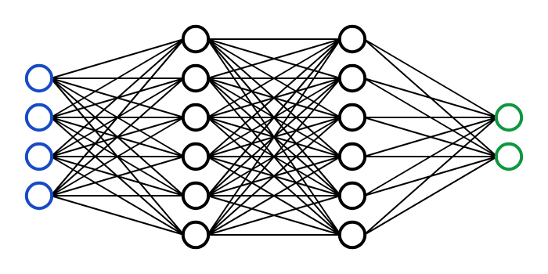
DNN model (本周加深模型來)
49 RPs collecting data from 4 APs
DepperDNN Model Architecture：
Input layer: Dense(64, ReLU)
Hidden Layer 1: Dense(128, ReLU)
Hidden Layer 2: Dense(256, ReLU)
Hidden Layer 3: Dense(64, ReLU)
Hidden Layer 4: Dense(32, ReLU)
Output Layer: Dense(len(label_mapping), Softmax)
RSSI
FTM
(distance)
StdDev
新增layer 到 5 層
DNN training
上周的 3 層 DNN 為 shallowDNN
shallowDNN Model Architecture：
Input layer: Dense(64, ReLU)
Hidden Layer 1: Dense(128, ReLU)
Hidden Layer 2: Dense(64, ReLU)
Output Layer: Dense(len(label_mapping), Softmax)
Output
7

Slide 8
Experiment (1)
8

Slide 9
Shallow DNN 和 deeper DNN 定位準確度差異（0 week 結果）
Model Type | Model | MDE (m) | Training Time
Baseline | Deeper Baseline model | 0.2474 | 1 m 27.4s
 | Shallow Baseline model | 0.2474 | 54.2s
4 mcAP | Deeper 4 mcAP model | 0.0082 | 1 m 49s
 | Shallow 4 mcAP model | 0.0073 | 51.5s
3 mcAP | Deeper 3 mcAP model | 0.0110 | 1 m 48 s
 | Shallow 3 mcAP model | 0.0105 | 49.0s
2 mcAP | Deeper 2 mcAP model | 0.0173 | 1 m 48.1s
 | Shallow 2 mcAP model | 0.0170 | 47.0s
1 mcAP | Deeper 1 mcAP model | 0.0303 | 1 m 55.1s
 | Shallow 1 mcAP model | 0.0314 | 52.2s
更深的 DNN 模型並沒有辦法顯著提升準確度，而訓練時間大幅上升
可以在論文裡面提到對於資料量比較少的情況下，只需要簡單的模型，便可以達到很好的效果
9

Slide 10
Methodology(2)
10

Slide 11
Recap 上週
使用 DNN 4 mcAP model 來做初步測試
先用 2024/12/14 資料訓練出base model，凍結所有 hidden layer in DNN，只 train output layer
先測試跨 1 week 的情況，只取 10% 1 week 資料來訓練 output layer。假設我 train model 用了 20000 筆2024/12/14的資料，我在訓練 output layer 只用了200 筆 1 week 資料。
DNN Model Architecture：
Input layer: Dense(64, ReLU)
Hidden Layer 1: Dense(128, ReLU)
Hidden Layer 2: Dense(64, ReLU)
Output Layer: Dense(len(label_mapping), Softmax)
Training Configuration：
Optimizer: Adam
Loss Function: Sparse Categorical Crossentropy
Epochs: 50
Batch Size: 32
Freeze
Train
20
11

Slide 12
本次實驗調整
訓練 Base Model
使用 2024/12/14 每個 RP 400 筆資料訓練 DNN 4 mcAP (shallow) pre train model
凍結 Hidden Layers，僅訓練 Output Layer 來適應新數據
Fine-tuning 設計
使用新的一週 (1 week) 數據來 fine-tune output layer
分別測試 不同數量的 fine-tuning data per RP：
1 筆 (0.25%)
5 筆 (1.25%)
10 筆 (2.5%)
20 筆 (5%)
40 筆 (10%)
比較不同數據比例對於模型適應新環境的影響。
相較之前訓練 20 個 Epochs 我就停止，本次設置 10000 個 Epochs ，訓練到 early stop 收斂為止
12

Slide 13
Experiment (2)
13

Slide 14
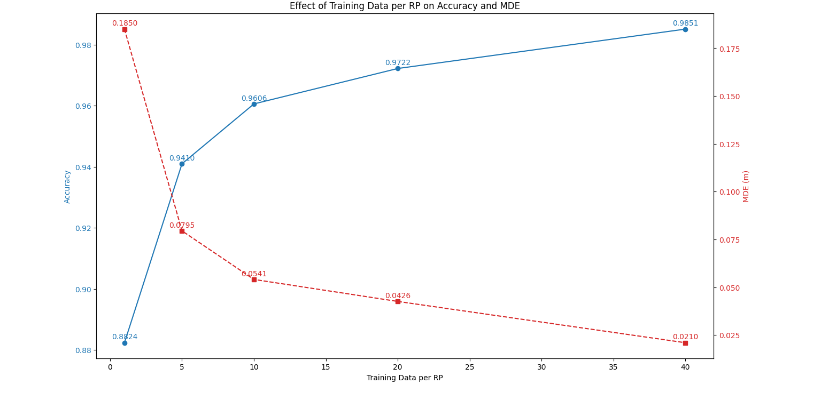
不同資料量 fine tune 影響 accuracy 和 MDE
14

Slide 15
不同資料量 fine tune 影響 accuracy 和 MDE
Training Data per RP | Accuracy | MDE (m)
1 (0.25%) | 88.24% | 0.1850
5 (1.25%) | 94.1% | 0.0795
10 (2.5%) | 96.06% | 0.0541
20 (5%) | 97.22% | 0.0426
40 (10%) | 98.51% | 0.0210
更多 Training Data per RP，Accuracy 提升，MDE 下降：
由 1 data per RP (88.24%) → 40 data per RP (98.51%)，準確度顯著提高
MDE 由 0.185m 降至 0.021m
少量數據仍能改善效果，但有 diminishing returns (收益遞減)：
10 data per RP 已達到明顯提升
20 data per RP 以上，MDE 改善幅度變小，40 data per RP 雖最佳，但效益變小
15

Slide 16
Methodology(3)
16

Slide 17
跨 4 週的 fine-tuning 影響
訓練 Base Model
使用 2024/12/14 每個 RP 400 筆資料訓練 DNN 4 mcAP (shallow) pre train model
凍結 Hidden Layers，僅訓練 Output Layer 來適應新數據
Fine-tuning 設計
探討 4 週的衰退情況，看模型隨時間衰退並加上適當 fine tune 能否抵抗衰退
分別測試 不同數量的 fine-tuning data per RP：
1 筆 (0.25%)、5 筆 (1.25%)、10 筆 (2.5%)、20 筆 (5%)、40 筆 (10%)
比較不同數據比例對於模型適應新環境的長時間影響
實驗方法：
連續 4 週 fine-tune，記錄 Accuracy、MDE、Loss，分析模型衰退與適應情況。
每週的 fine-tuning 依序進行：
Week 0：使用新數據 fine-tune Output Layer。
Week 1：使用 Week 0 fine-tuned 模型 再次 fine-tune。
Week 2：使用 Week 1 fine-tuned 模型 再次 fine-tune。
Week 3：使用 Week 2 fine-tuned 模型 再次 fine-tune。
17

Slide 18
Experiment (3)
18

Slide 19
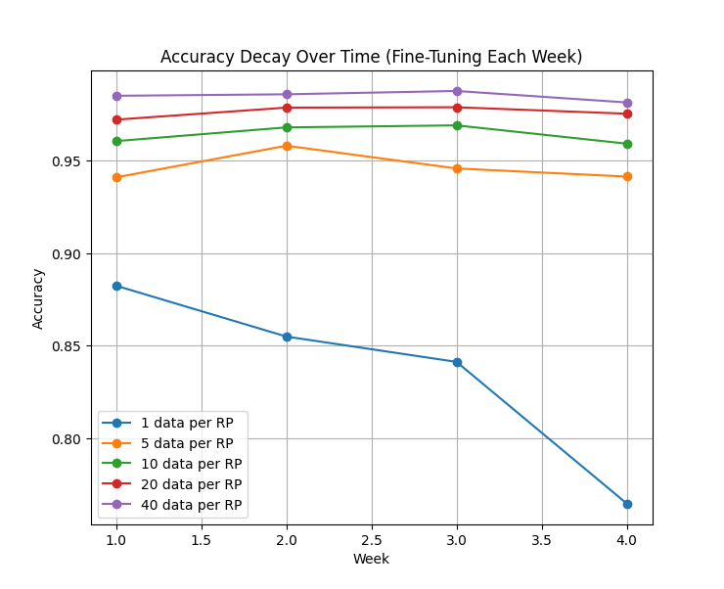
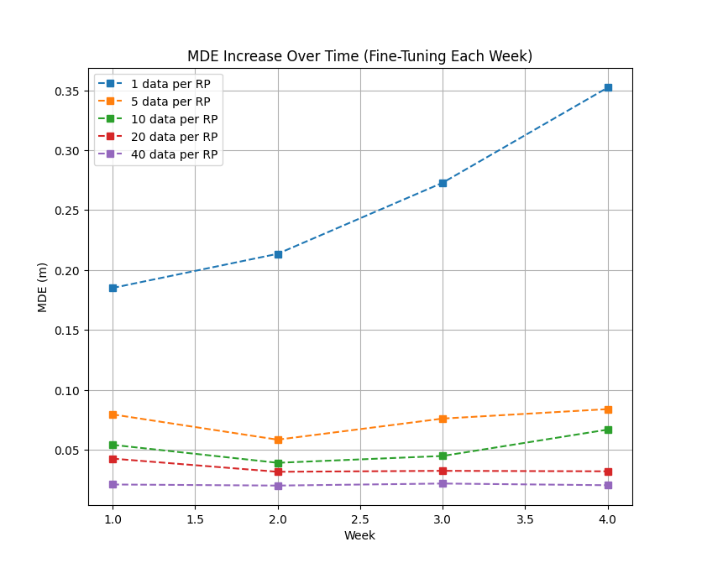
跨 4 週的 fine-tuning 影響 Accuracy(左) 和 MDE(右)
19

Slide 20
跨 4 週的 fine-tuning 影響
Week | 1 data per RP | 5 data per RP | 10 data per RP | 20 data per RP | 40 data per RP
1 | 0.8824 | 0.941 | 0.9606 | 0.9722 | 0.9851
2 | 0.8549 | 0.9581 | 0.968 | 0.9787 | 0.9859
3 | 0.8412 | 0.9458 | 0.9691 | 0.9789 | 0.9877
4 | 0.7646 | 0.9414 | 0.9592 | 0.9754 | 0.9815
Accuracy over time
Week | 1 data per RP | 5 data per RP | 10 data per RP | 20 data per RP | 40 data per RP
1 | 0.185 | 0.0795 | 0.0541 | 0.0426 | 0.021
2 | 0.2135 | 0.0584 | 0.0391 | 0.0316 | 0.0201
3 | 0.2728 | 0.076 | 0.0448 | 0.0324 | 0.0218
4 | 0.3522 | 0.0839 | 0.0668 | 0.032 | 0.0204
MDE over time
20

Slide 21
跨 4 週的 fine-tuning 影響
Fine-tuning data per RP 越少，模型衰退越快：
1 data per RP (0.25%) 受影響最大，Accuracy 從 88.24% 降至 76.46%，MDE 從 0.185m 上升至 0.3522m，顯示模型無法有效適應新環境
5 data per RP (1.25%) 能減緩衰退，但 Accuracy 仍有下降，MDE 也有小幅增加
10-20 data per RP，開始維持穩定：
10 data per RP (2.5%) 和 20 data per RP (5%) 在 4 週內準確率變動都很小了
20 data per RP 表現優於 10 data per RP，但兩者在 Accuracy 和 MDE 上的變化幅度相近
40 data per RP (10%) 有效延緩衰退：
Accuracy 保持在 98.51% → 98.15%，幾乎不變
MDE 保持在 0.021m → 0.0204m，幾乎不變
效能和成本的平衡：20 data per RP (5%)， Accuracy、MDE 和成本之間達成良好平衡
21

Slide 22
Future work
22

Slide 23
本次研究主要針對 4 mcAP 進行實驗，接下來將探討 1、2、3 mcAP，分析較少 AP 是否仍具備相同的抗衰退能力及其 trade-off。
還有之前研究顯示 NLOS 越少的 AP 準確度越高，依此來探討更新AP的優限度和部署的位置，再來要驗證這些最佳 AP 是否同樣具備較佳的抗衰退能力，讓 AP 部署策略可以更加完整呈現。
23

Slide 24

Thanks for Listening!
24

